Slide 1
Referenda

Slide 3
Dělení dle územní platnosti
A) celostátní
B) krajské
C) místní (komunální)

Slide 4
Marek Antoš – klasifikace referend (druhy) (zjednodušení)
Ratifikační
Participační
Jejich definiční znaky jsou následující: konají se pouze v předem vymezeném okruhu případů, jejich předmětem je schválení rozhodnutí, které již bylo učiněno zastupitelskými orgány…
Která se vyskytují v 17 zemích EU. Jejich definičním znakem je zaprvé otevřenost v zásadě libovolné otázce (s výhradou určitých výluk, které mohou být specifikovány v ústavě či v prováděcím zákonodárství) a za druhé skutečnost, že iniciativu k nim musí dát orgán, který má danou otázku ve své kompetenci a mohl by o ní sám rozhodnout, přesto se rozhodne s ní obrátit na lid.

Slide 5
Marek Antoš – klasifikace referend (zjednodušení)
Blokační
Iniciativní
…která se vyskytují v 7 státech EU. Od předchozího typu se liší především tím, že neslouží k tomu, aby lid přijal určité rozhodnutí, ale naopak k tomu, aby zablokoval (či přímo zrušil) rozhodnutí učiněné už předtím kompetentním státním orgánem.
která lze považovat za typ vůbec nejvstřícnější k uplatňování přímé demokracie, protože voličům umožňují hlasovat o v zásadě libovolné otázce (s výhradou určitých výluk, které právo zpravidla stanovuje), a to buď z iniciativy stanoveného počtu voličů, nebo z iniciativy parlamentní menšiny, přičemž referendum se koná přímo na základě této iniciativy a nepodléhá už dalšímu schvalování jiným orgánem (např. ze strany parlamentu jako celku)

Slide 6
Jaké možnosti pro referendum otevírá naše ústava?
1) LZPS – občané mají právo zapojit se do veřejného dění
2) Ústavní zákon 1/93 – tvůrci české ústavy byli proti referendu skeptičtí – je potřeba, aby se obě komory shodly na ústavním zákoně – viz první slajd
3) Článek 10/ A na jehož základě se konalo jediné referendum v ČR, a to?

Slide 7
V České republice se nejvíce ozývají hlasy po iniciativním referendu (celospolečenském)
Jmenujte důvody, které dle Vás vedou k vyšší poptávce po nástrojích přímé demokracie (místo zastupitelské)?
Ústavní právník Jan Kysela se obává, že by taková referenda mohla být téměř o čemkoli, ale také o ničem…
1
2
3

Slide 8
Ale pozor, náš ústavní pořádek umožňuje referenda místní (komunální).
Jak vyhlásit místní referendum
Zastupitelstvem obce:
Zastupitelstvo obce nebo zastupitelstvo statutárního města může rozhodnout o konání místního referenda prostou většinou hlasů všech členů zastupitelstva obce nebo zastupitelstva statutárního města.
Výhody?
Hlasujete o místě, kde žijete, víte, jak to zde tzn. chodí.

Slide 9
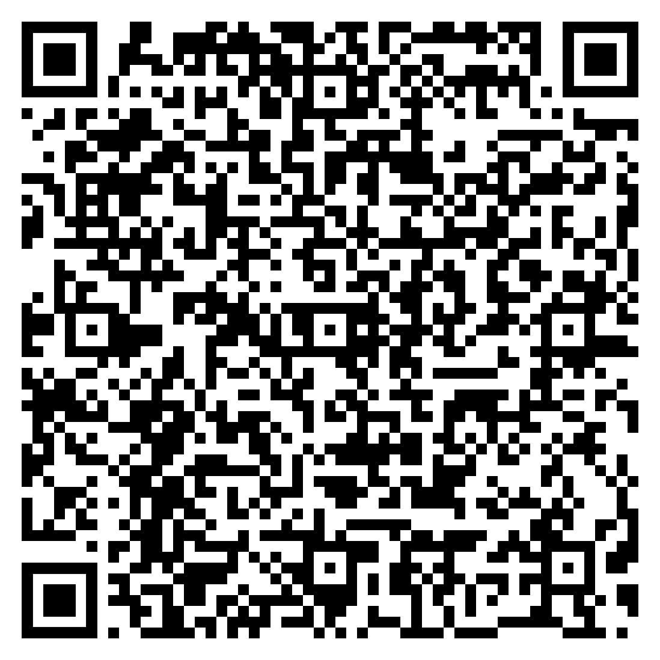
Pojďme si takové místní referendum zkusit.
Vytvořte skupinky po 3. Vyberte si obec, ve které bydlí alespoň jeden člen ze skupiny. Vyhledejte si na webu obce zápisy ze zastupitelstva. Koukněte, která témata Vám tam chybí. Formulujte, co byste v místě svého bydliště rádi změnili. Nyní se pokusíme vyhlásit místní referendum, třeba nejste sami, kdo po změně touží..
Vytvořte formulaci návrhu dle osnovy: https://frankbold.org/poradna/spolky-a-zapojeni-verejnosti/mistni-referendum/vyhlaseni-mistniho-referenda/rada/mistni-a-krajske-referendum-jak-dosahno#1._Sestavte_p%C5%99%C3%ADpravn%C3%BD_v%C3%BDbor

